Slide 1
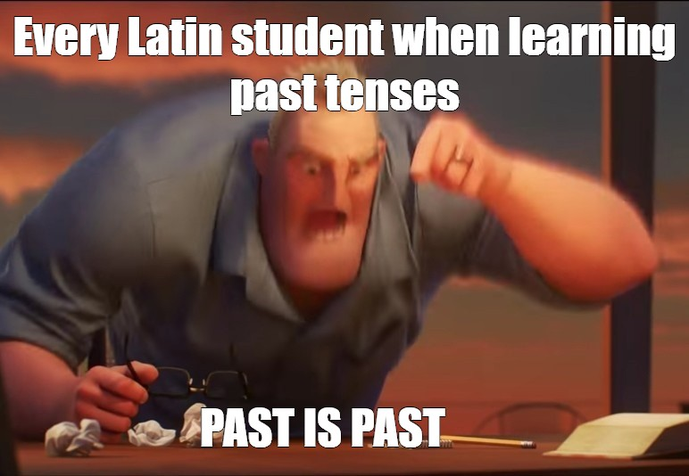
Indikativ plusquam-perfekta a futura II
Latina III PVH/ARCH
17.10.2024

Slide 2
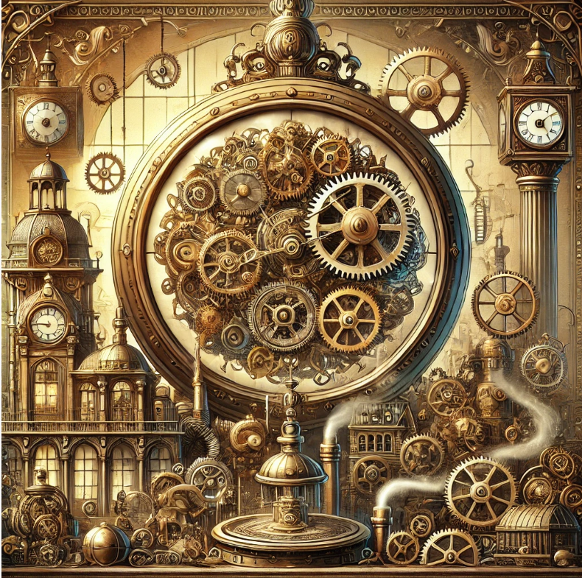
Jak šel čas s latinou
Plusquamperfektum
Perfektum
Prézens
Futurum II
Futurum
Imperfektum

Slide 3
Indikativ plusquamperfekta
Tvary aktiva tvořeny od perfektního kmene sloves
Laudo, are, laudav-i, laudatum; scribo, ere, scrips-i, scriptum; pello, ere, pepul-i, pulsum…
Ke kmeni se připojují koncovky –eram, -eras, -erat, -eramus, -eratis, -erant
Tvary pasiva tvořeny participiem perfekta pasiva + slovesem esse v indikativu imperfekta
Laudatus eram; scripta erant; pulsae eramus…

Slide 4
Indikativ plusquamperfekta
„Předminulý“ čas – vyjadřuje děj, který se stal před jiným minulým dějem:
Užívá se indikativních vedlejších větách různých typů:
Student zapomněl vypracovat cvičení, které učitel zadal.
Studens oblitus est exercitium perficere, quod magister assignaverat.
Nepřišel jsem na přednášku, protože jsem vypil moc piva.
Ad lectionem non veni, quia multam cervisiam biberam.

Slide 5
Tvary indikativu plusquamperfekta
 | aktivum |  |  | Akt. esse | pasivum
Sg.
1. | laudav-eram | scrips-eram | defend-eram | fu-eram | laudatus, a, um eram | scriptus, a, um eram
2. | laudav-eras | scrips-eras | defend-eras | fu-eras | laudatus, a, um eras | scriptus, a, um eras
3. | laudav-erat | scrips-erat | defend-erat | fu-erat | laudatus, a, um erat | scriptus, a, um erat
Pl.
1. | laudav-eramus | scrips-eramus | defend-eramus | fu-eramus | laudati, ae, a eramus | scripti, ae, a eramus
2. | laudav-eratis | scrips-eratis | defend-eratis | fu-eratis | laudati, ae, a eratis | scripti, ae, a eratis
3.. | laudav-erant | scrips-erant | defend-erant | fu-erant | laudati, ae, a erant | scripti, ae, a erant

Slide 6
Indikativ futura II
Tvary aktiva rovněž tvořeny od perfektního kmene sloves
Laudo, are, laudav-i, laudatum; scribo, ere, scrips-i, scriptum; pello, ere, pepul-i, pulsum…
Tvary pasiva tvořeny participiem perfekta pasiva + slovesem esse v indikativu futura
Laudatus ero; scripta erunt; pulsae erimus…
Ke kmeni se připojují koncovky –ero, -eris, -erit, -erimus, -eritis, -erint

Slide 7
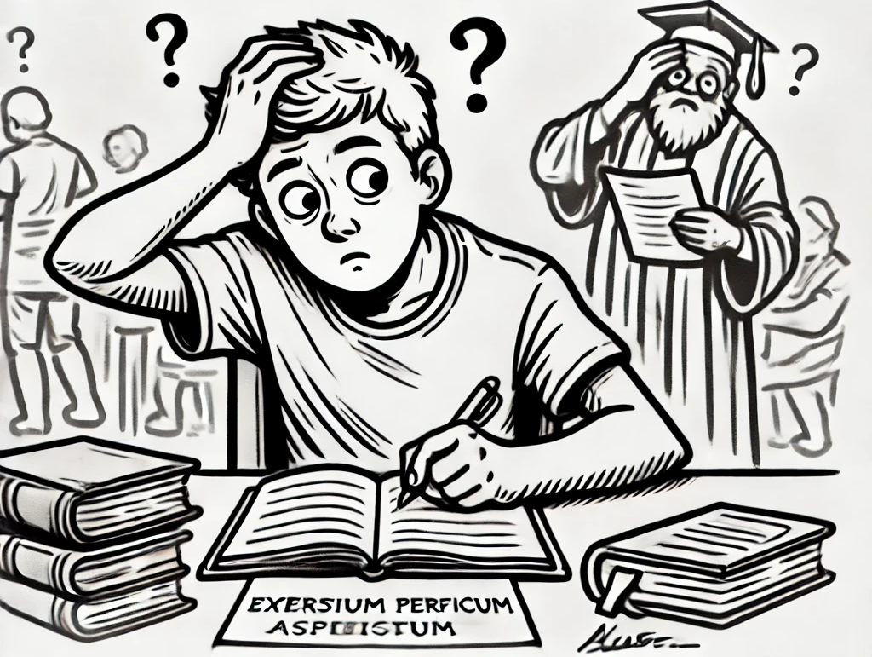
Indikativ futura II
„Předbudoucí“ čas – vyjadřuje děj, který nastane před jiným budoucím dějem:
Užívá se také v indikativních vedlejších větách různých typů:
Student zapomene vypracovat cvičení, které učitel zadá.
Studens obliviscetur exercitium perficere, quod magister assignaverit.
Nepřijdu zítra na přednášku, protože dnes vypiji moc piva.
Cras ad lectionem non veniam, quia hodie multam cervisiam bibero.

Slide 8
Tvary indikativu futura II
 | aktivum |  |  | Akt. esse | pasivum
Sg.
1. | laudav-ero | scrips-ero | defend-ero | fu-ero | laudatus, a, um ero | scriptus, a, um ero
2. | laudav-eris | scrips-eris | defend-eris | fu-eris | laudatus, a, um eris | scriptus, a, um eris
3. | laudav-erit | scrips-erit | defend-erit | fu-erit | laudatus, a, um erit | scriptus, a, um erit
Pl.
1. | laudav-erimus | scrips-erimus | defend-erimus | fu-erimus | laudati, ae, a erimus | scripti, ae, a eramus
2. | laudav-eritis | scrips-eritis | defend-eritis | fu-eritis | laudati, ae, a eritis | scripti, ae, a eratis
3.. | laudav-erint | scrips-erint | defend-erint | fu-erint | laudati, ae, a erunt | scripti, ae, a erunt

